Slide 1
Урок русского языка в 4 классе Тема: Совершенствование комплекса формируемых умений
Учитель начальных классов
МОУ «СОШ № 3 г. Зеленокумска»
Бондарь О.С.

Slide 2
Собери пословицы
Упуст…шь минуту –На час отстан…шь –
 | за день не догон…шь. потеря…шь час.

Slide 3
Упуст…шь минуту – потеря…шь час. На час отстан…шь – за день не догон…шь.

Slide 4
1. н.ф, на –ить? Не на –ить? 2. Искл. ? 3. Спряжение 4. Лицо и число, 5. Пишем окончание

Slide 5
Чтобы
определить
спряжение
Окончание под
ударением
выясни
Окончание
безударное
или
I спр.
II спр.
Поставь глагол
в неопределённую
форму
-у -ю
-Ешь
-Ет
-Ем
-Ете
-Ут -Ют
-у -ю
-Ишь
-Ит
-Им
-Ите
-Ат -Ят
I спр.
II спр.
не на
Ить
+ брить
стелить
на –ИТЬ
+видеть, зависеть,
ненавидеть, обидеть,
терпеть, вертеть,
смотреть, гнать,
держать, слышать,
дышать.

Slide 6
Тест «Спряжение глаголов» Ложные или верные утверждения?

Slide 7
Вопрос № 1
Спряжение глаголов это:
изменение глагола по лицам и числам?

Slide 8
Вопрос № 2
Глаголы I спряжения имеют личные окончания -у (-ю), -ешь, -ет, -ем, -ете, -ут (-ют)?

Slide 9
Вопрос № 3
Определить спряжение глагола можно по форме 1 лица единственного числа 1 лица единственного числа?

Slide 10
Вопрос № 4
Глаголы относятся к 1 спряжению?
хочешь, думает, заснут, перепрыгнуть

Slide 11
Вопрос № 5
В слове бреишь допущена ошибка, т.к это глагол -исключение?

Slide 12
Вопрос № 6
Мягкий знак пишется в глаголе пишешь, т.к это глагол 2 лица?

Slide 13
Проверь себя!
1. да
2. да
3. нет
4. да
5. да
6. да
Нет ошибок – «5»
1-2 ошибки – «4»
3 ошибки – «3»
4 и более ошибок – «2»

Slide 14
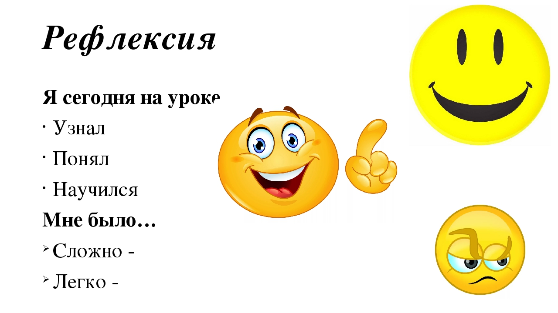

Slide 15
Спасибо за урок!

